Slide 1
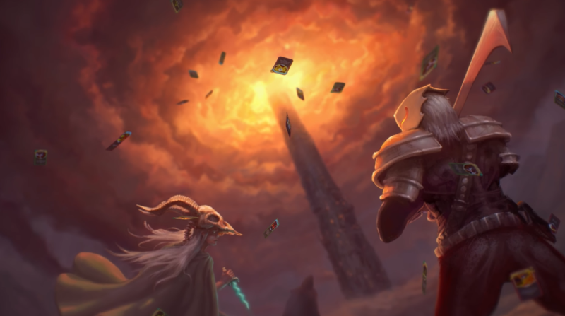

LIDIA CONCEPCIÓN ECHEVERRÍA
JOSE JAVIER CORTÉS TEJADA
PEDRO DAVID GONZÁLEZ VÁZQUEZ

Slide 2
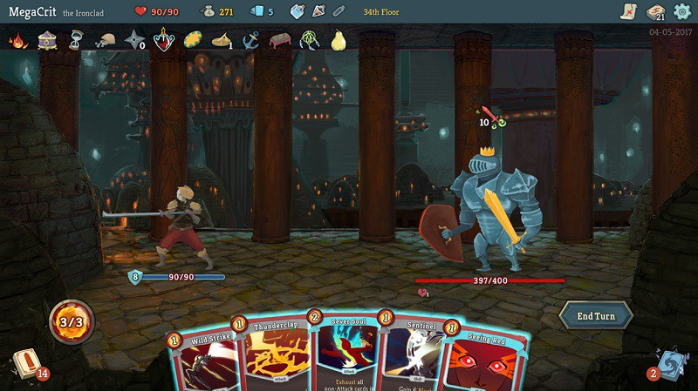
El juego original

Slide 3
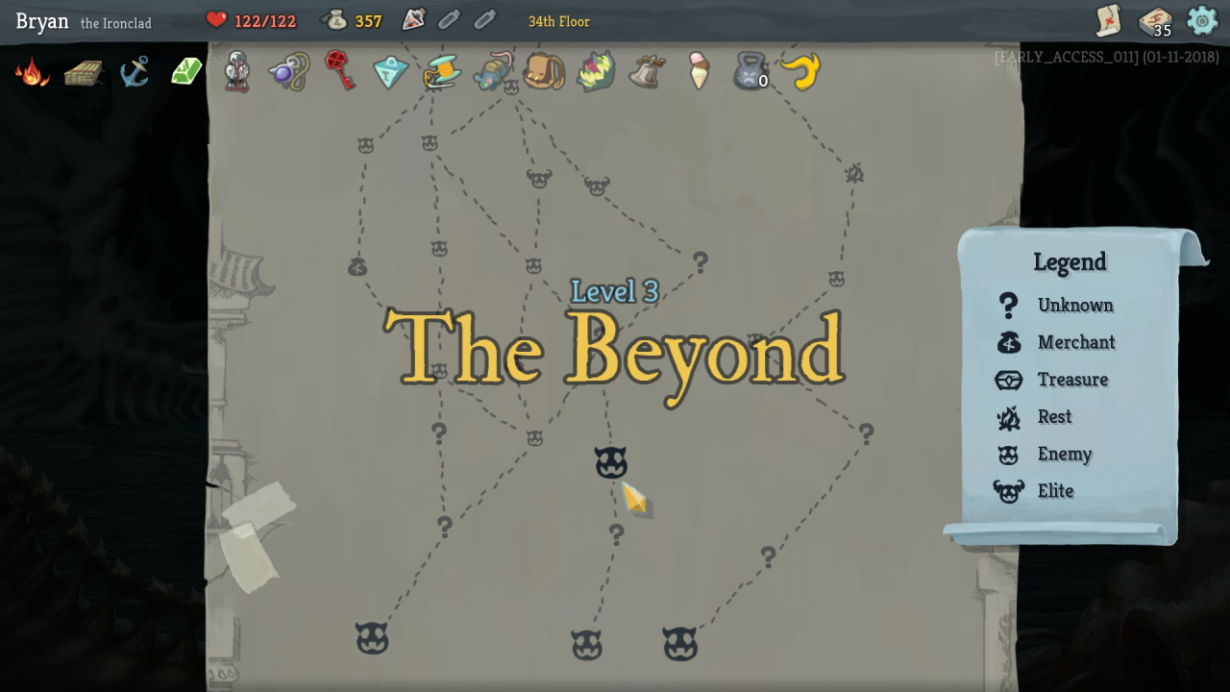
El juego original

Slide 4
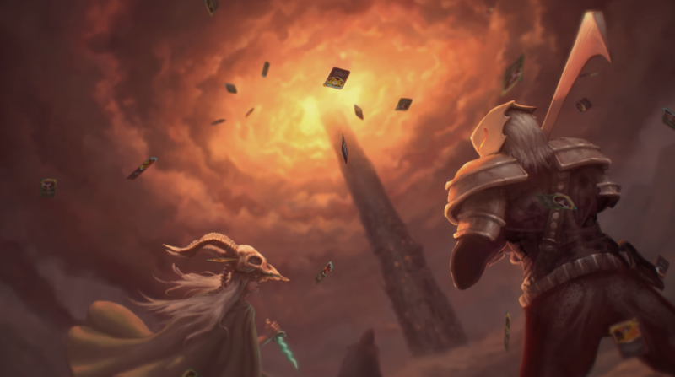
PC vs móvil
Cambios respecto de la versión de PC:
- 1 personaje jugable
- Numero cartas reducido
Añadidos en la versión móvil:
- Se pueden usar seeds
- Ranking global

Slide 5
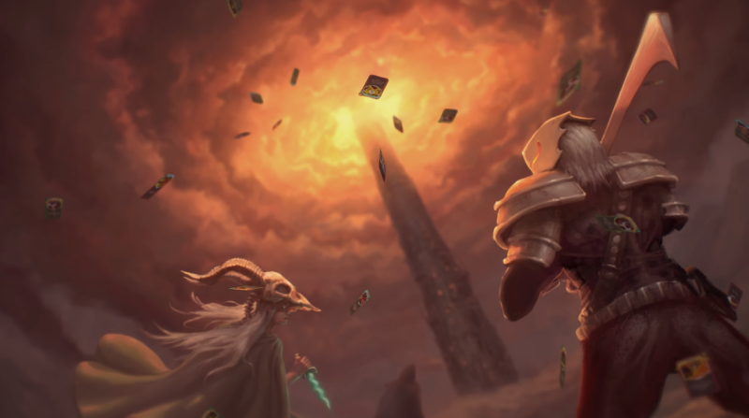
Requisitos mínimos
Formularios:
- registrar un amigo
- crear cuenta
- filtros del ranking global
Servicios externos:
- autenticación de acceso con Google
- conexión a base de datos
- conexión con otros dispositivos para enviar partidas

Slide 6
Requisitos mínimos
Almacenamiento permanente:
- de los stats de las cartas, enemigos, sprites …
Adaptación a diferentes resoluciones

